Slide 1
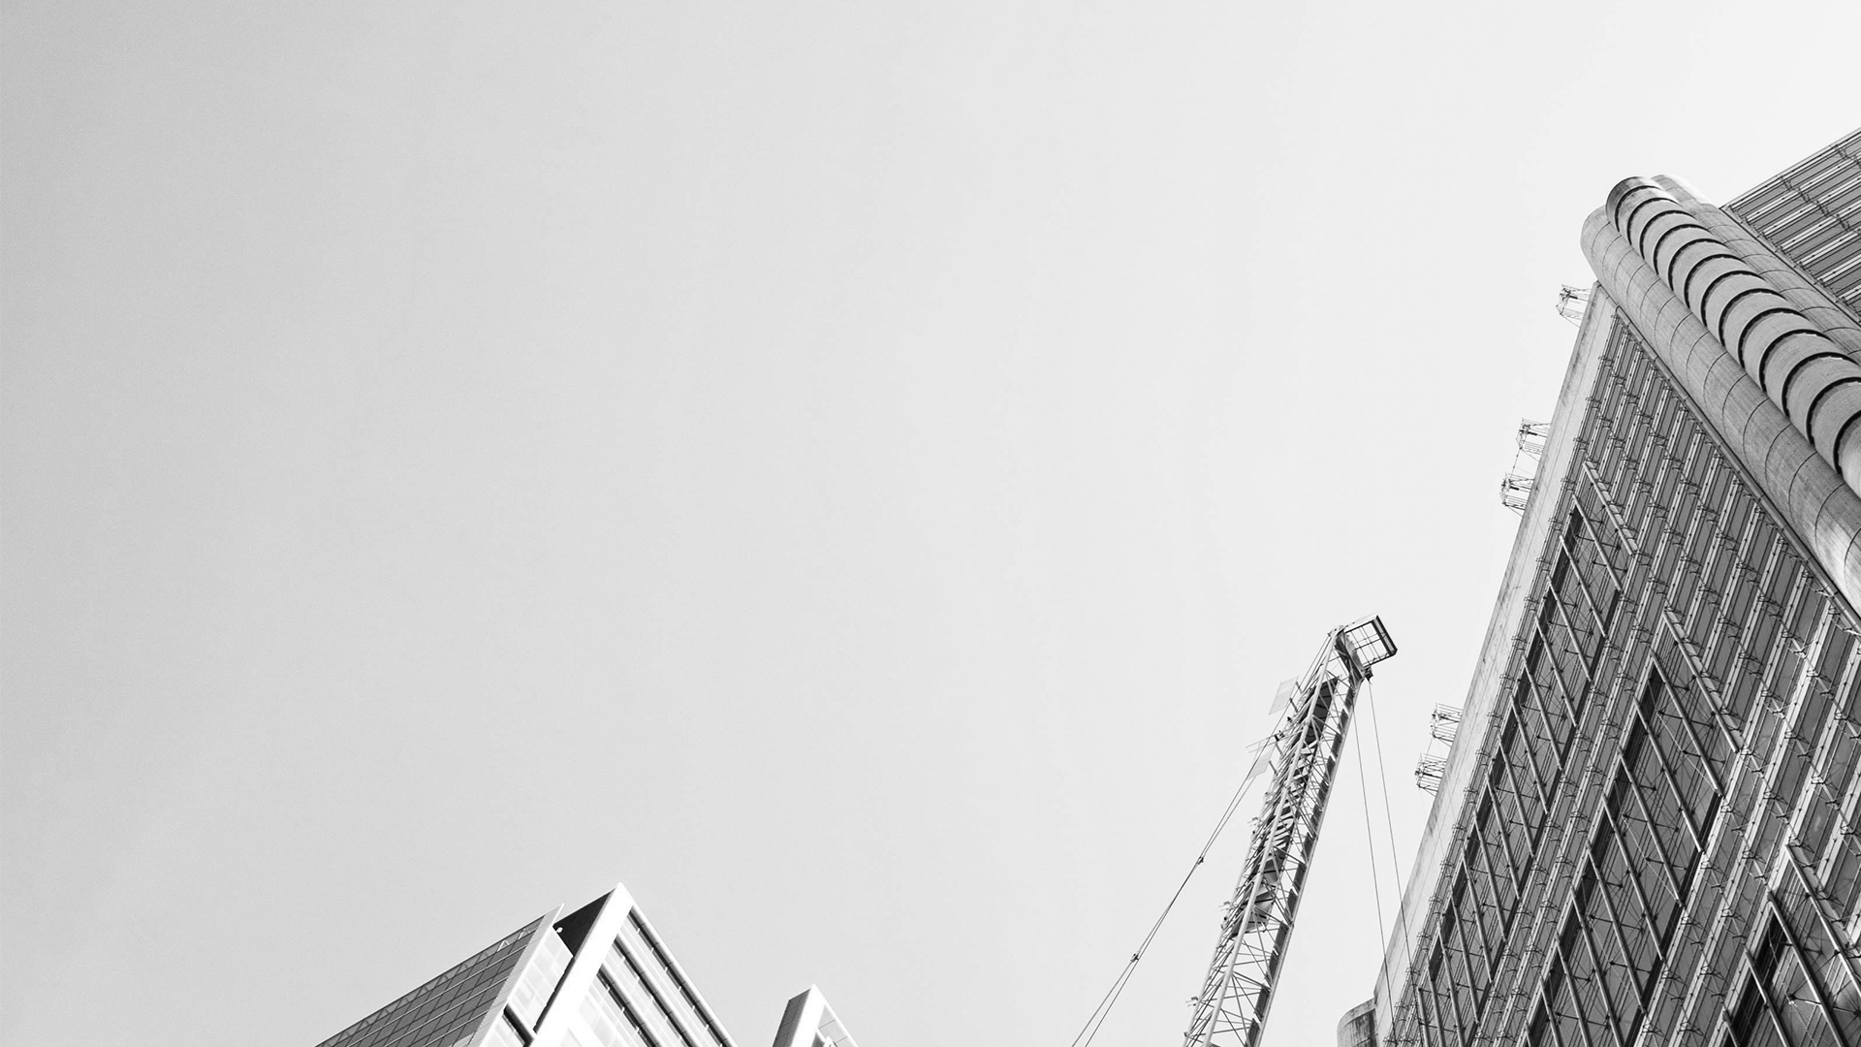
РОССИЙСКАЯ СТРОИТЕЛЬНАЯ НЕДЕЛЯ 2025
Системы мотивации топ-менеджеров девелоперских компаний
(мастер-класс)
Виталий Королев. DBA, независимый директор, эксперт по корпоративному управлению
11.03.2025

Slide 2
Системы мотивации топ-менеджеров девелоперских компаний
(мастер-класс)
В условиях дефицита кадров в строительной отрасли хорошего топ-менеджера найти непросто, еще сложнее — замотивировать его работать с максимальной заинтересованностью и вовлеченностью. Поговорим о личных качествах, роли топ-менеджера процветающей компании в будущем, о делегировании полномочий, ответственности, стилях управления и эффективных системах мотивации таких сотрудников.
Notes:
В условиях дефицита кадров в строительной отрасли хорошего топ-менеджера найти непросто, еще сложнее — замотивировать его работать с максимальной заинтересованностью и вовлеченностью. Поговорим о личных качествах, роли топ-менеджера процветающей компании в будущем, о делегировании полномочий, ответственности, стилях управления и эффективных системах мотивации таких сотрудников.

Slide 3
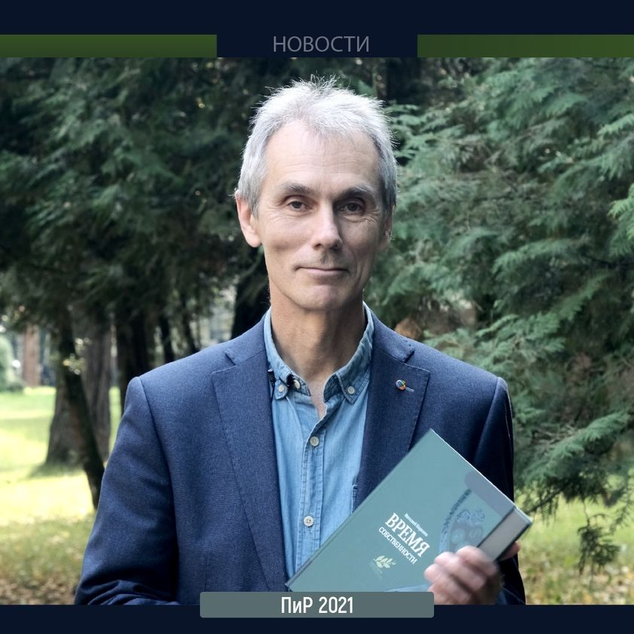
Виталий Королев: владельческий консультант, независимый директор частных компаний
Доктор бизнес администрирования.
Генеральный директор Ассоциации экспертов по преемственности бизнеса и корпоративному управлению «Время собственности» и Школы корпоративного управления Виталия Королева,
автор книги «Время собственности. Владельческая преемственность и корпоративное управление» (2021),
консультант – практик с 1991 г,
председатель совета директоров девелоперской компании «Брусника»
независимый член советов директоров ряда непубличных частных и государственных компаний. Среди клиентов: РЖД, Объединенная металлургическая компания, ЛСР, Ростик Групп, «Брусника», Холдинг Партнер, ГК АБЗ1 и др.
Сооснователь СРО «Национальная Ассоциация корпоративных директоров», член Совета Национальной Гильдии профессиональных консультантов.
  Контакты
  vk@succession.ru
  www.succession.ru
  Виталий Королев, DBA
  +7 921 9426781
Notes:
Дата слайда 22.11.2022

Slide 4
План
Вопросы в зал и из зала
Спойлер: пример расчета годового бонуса топ-менеджерской команды
Локальный глоссарий и толкование ключевых терминов
Системность подхода
Компания, ее органы
  Структура органов Компании (корпорации);
  Ответственность членов органов Компании
Топ-менеджеры
  Собственник как высший орган управления и его особенности;
  Топ-менеджерская команда и топ-исполнительская свита;
  Типы власти и «топопривлекательность» собственника;
  Правление как коллегиальный топ-менеджерский орган;
Мотивация =/= вознаграждение
Система вознаграждения топ-менеджерской команды (если успею)
Выводы
Дисклеймер. «Принцип Шахерезады»: нет задачи успеть обсудить все слайды, которых больше, чем отведенного времени.
Задача – сделать задать направление размышления и возбудить аппетит к продолжению

Slide 5
3 вопроса спикеру по теме
Какие вопросы Вы бы задали мне только на основании заявленной темы?
(Системы мотивации топ-менеджеров девелоперских компаний)

Slide 6
8 встречных вопросов участникам
Прошу поднять руку тех, кто:
Кто считает себя топ-менеджером?
Кто является собственником/совладельцем?
Кто является Генеральным директором?
Кто является членом Совета директоров?
Кто является членом Правления?
Кто считает, что в соответствии с законодательством Гендиректор должен подчиняться Собственнику?
Кто считает свою компанию корпорацией?
Кто помнит, что написано в Уставе вашей компании о формировании топ-менеджерской команды?
Notes:
Кто собственник, кто менеджер, кто считает себя корпорацией, у кого дивиденды превышают зарплату себе как менеджеру, у кого есть СД, прописанный в уставе?
Взять тезисы из КАДИСа
Вопрос в зал:
Кто из владельцев хочет «отойти от операционки»?
Кто из владельцев хочет найти Гендиректора, которому хочет передать операционку?

Slide 7
Посвящается…
Всем Предпринимателям, потому что они никогда не зададут вопроса: «Скажите, чем мне заниматься?»,
поскольку сами на него отвечают,
и даже дают работу другим,
создавая богатство, а не перераспределяя его,
и при этом остаются в легальном поле.
Кстати, поэтому их так мало…
…и поэтому их так часто силовики путают с мошенниками…
Представителей других сословий прошу понять меня правильно и не обижаться…

Slide 8
Пример расчета вознаграждения топ-менеджерской команды
ГК «Наф-Наф девелопмент»
Это спойлер без ответов на вопросы и пояснения.
Все вопросы и пояснения по расчетной модели – в конце

Slide 9
Посчитаем «на пальцах».
Исходные данные компании «Наф-Наф девелопмент»
№ | Показатель | ед.изм | Значение
1 | Собственный капитал на начало планового года | руб | 1 000 000 000 ₽
2 | Стоимость долга | %/год | 20%
3 | Требуемая доходность на СК | %/год | 30%
4 | Численность топ-команды | чел | 5
5 | Средний оклад топ-менеджера | руб/мес | 300 000 ₽
6 | Максимальный Базовый (менеджерский) бонус Команды (% от годовых окладов) | % | 50%
7 | Норматив дополнительного (предпринимательского) бонуса (сколько копеек с рубля добавленной прибыли (RI) идет на бонус | % | 20%
8 | Плановая чистая прибыль | Руб/год | 350 000 000 ₽
9 | Фактическая чистая прибыль | Руб/год | 330 000 000 ₽

Slide 10
Пример расчета. Компания «Наф-Наф девелопмент»
Исходных данных – всего 9;
Собственник в роли Капиталиста (Бенефициара) должен сказать, чем он владеет (размер Собственного капитала) и чего он хочет от владения (стоимость Собственного капитала для Компании);
Топ-менеджмент должен сказать, на каких условиях он обеспечит нормальную доходность на Собственный капитал (оклад + Базовый бонус);
Собственник в роли Предпринимателя должен предложить условия участия Топ-менеджмента в Предпринимательском доходе (Добавленной прибыли);
Расчет не зависит от выручки. Так и задумано;
Можно использовать модель для расчета бонусов Гендиректора. (Численность команды = 1);
Модель считает как плановый размер бонуса, так и фактический, с учетом точности исполнения плана;
Недовыполнение плана наказывается, перевыполнение – поощряется, но менее интенсивно, чем степень перевыполнения.

Slide 11
Окончание спойлера
Спойлер демонстрировал наличие расчетной модели, до разбора которой мы можем не успеть добраться за отведенное время;
Вернемся к деталям этого расчета в конце мастер-класса после системных вводных;
Далее двигаемся по плану

Slide 12
Проясняем понятия, использованные в теме
Тема: Системы мотивации топ-менеджеров девелоперских компаний
Понятия в контексте этого выступления (локальный Глоссарий):
Система. Системность подхода. Из чего состоит?
Компания. В чем отличие от Корпорации, от Бизнеса, от Группы? Органы управления Компании/Корпорации.
Топ-менеджеры. Кто они такие? Чьей командой являются топ-менеджеры: Собственника или Гендиректора? Кто их назначает? Какие решения они принимают, чем и за что отвечают? Чем топ-менеджерская команда отличается от «топ-исполнительской свиты»?
Мотивация. Чем отличается от Вознаграждения? Материальная и нематериальная. Краткосрочная и долгосрочная. Коллективная и индивидуальная.
Девелоперские. В чем отличие мотивации топов в девелоперских и прочих и насколько оно принципиально?

Slide 13
Система. В чем системность подхода?
Двигаемся от общего к частному. Не учитываем специфику отрасли или конкретной компании до тех пор, пока это станет необходимым;
Взгляд с точки зрения системы корпоративного управления: рассматриваем Компанию как систему органов управления, элементами которой являются топ-менеджеры. В отдельных моментах показываю точку зрения Совета директоров, даже если его нет в Компании;
Рассматриваем не только систему мотивации и вознаграждения топ-менеджеров, но и процесс принятия решения о назначении топ-менеджеров;
Рассматриваем не просто отдельных топ-менеджеров или их состав, но разбираем понятие «топ-менеджерской команды» - от формирования до системы вознаграждения;

Slide 14
Компания
Компания = Корпорация, т.е. юридическое лицо, принадлежащее одному или нескольким Владельцам
Для простоты считаем Компании непубличными, т.е. небиржевыми
Бизнес = предпринимательская деятельность, осуществляемая посредством Компаний (Групп)
Группа Компаний имеет одну Головную Компанию – владельца несколько дочерних Компаний и, возможно, управляющую Компанию
Вариант Группы: Компаниями владеет отдельный человек или партнеры и они же владеют Управляющей Компанией
Говорим о Топ-менеджерах, управляющих Бизнесом, а не только отдельной Компанией, но для простоты иллюстрируем на примере органов Компании.

Slide 15
Корпоративные и унитарные юрлица
по ГК РФ (С 01.09.2014)
Статья 65¹. Корпоративные и унитарные юридические лица
1. Юридические лица, учредители (участники) которых обладают правом участия (членства) в них и формируют их высший орган в соответствии с пунктом 1 статьи 65³ настоящего Кодекса, являются корпоративными юридическими лицами (корпорациями). К ним относятся хозяйственные товарищества и общества, крестьянские (фермерские) хозяйства, хозяйственные партнерства, производственные и потребительские кооперативы, общественные организации, ассоциации (союзы), товарищества собственников недвижимости, казачьи общества, внесенные в государственный реестр казачьих обществ в Российской Федерации, а также общины коренных малочисленных народов Российской Федерации.
Юридические лица, учредители которых не становятся их участниками и не приобретают в них прав членства, являются унитарными юридическими лицами. К ним относятся государственные и муниципальные унитарные предприятия, фонды, учреждения, автономные некоммерческие организации, религиозные организации, публично-правовые компании.

Slide 16
На какую из этих структур владения похожа структура большинства отечественных частных Компании? И к какой относится Ваш бизнес?
Тип Г
Распыленный
Типы А с единоличным (100%)
или Б с контролирующим (>50%)
Собственником
Семейный
Тип В
Партнерский
Notes:
Выдача 01. Понятие КУ и модели
16
Напомнить про контрольный орган, который действует по линии акционеры-СД-Исп. менеджмент
Компания на этой схеме рассматривается как субъект принятия решений, окруженный набором стейкхолдеров, в разной степени влияющих на компанию.
Владельцы при таком подходе рассматриваются фактически как одна из групп стейкхолдеров, причем, как правило, рассматриваются именно все акционеры вместе, вся их совокупность, выражающая свое решение через общее собрание акционеров и совет директоров. Этот подход адекватен для распыленного владения. Для РНК это условие не выполняется, поэтому мы не вправе сводить поведение реальных владельцев-партнеров к поведению акционера – миноритария или акционера – капиталиста (инвестора). Фигура владельца (совладельца) является для непубличных компаний фигурой, оказывающей на компанию наиболее сильное, судьбоносное влияние. Именно поэтому фигура Владельца (совладельца) должна быть поставлена в центр внимания исследователя. Без моделирования фигуры владельца мы не сможем разобраться с перспективами КУ в РНК.

Slide 17
Где здесь топ-менеджеры?
Ст. 65.3. ГК РФ ч.1.: Управление в корпорации:
Высшим органом корпорации является общее собрание ее участников.
Исполнительные органы: единоличный исполнительный орган (директор, генеральный директор, председатель и т.п.). (Уставом .. может быть предусмотрено предоставление полномочий ЕИО нескольким лицам, действующим совместно, или образование нескольких ЕИО, действующих независимо)
коллегиальный исполнительный орган (правление, дирекция и т.п.)
Кроме исполнительных, может образовываться коллегиальный орган управления (наблюдательный или иной совет);
Контрольным органом общества (см. законы об ООО и АО) является ревизионная комиссия или ревизор

Slide 18
Вопрос участникам
Кто назначает топ-менеджеров?
Варианты ответов (поднимите руки, кто за вариант):
Генеральный директор
Совет директоров
Собственник
Другое

Slide 19
Хозяйственное общество и его органы
Высший орган управления (ВОУ)
Ревизионная комиссия
Участники, Акционеры
Правила
(ГК РФ и законы об ООО/АО):
ЕИО ≠ ПСД (ЕИО может
входить в СД)
Кросс-членство в
КОУ и КИО — не
более 25% от КОУ
Председатель
КИО = ЕИО
м.быть несколько ЕИО
КИО/ЕИО назначает ВОУ
или КОУ (см.Устав)
Коллегиальный орган
Управления (КОУ)
Совет директоров или
Наблюдательный совет
ВОУ - Высший орган управления = Общее собрание участников (ОСУ) или акционеров (ОСА)
Назначает (избирает) по закону (если иное не указано в уставе)
Коллегиальный
исполнительный орган
(КИО):
Правление, Дирекция
Назначает (избирает) по уставу
Единоличный исполнительный орган (ЕИО)

Slide 20
Кто назначает топ-менеджеров? Правильный ответ
Высший орган управления (ВОУ = Собственник или Общее собрание участников или акционеров)
Или Совет директоров, если ВОУ в Уставе это записал.
Но… это значит, что не Генеральный директор назначает себе топ-менеджерскую команду?
А как же ему тогда работать с навязанными ему топ-менеджерами?
Единственный ответ – Собственнику или Совету директоров договариваться с Генеральным директором по каждой кандидатуре!
Но… когда Собственник=Генеральный директор, то достаточно «договориться со своей головой» и проблема «рассасывается»! Ура!
Однако, не означает ли это, что Собственник так и должен оставаться Генеральным директором навсегда и должен забыть о мечте «отойти от операционки»?
- Однако, это тема другого выступления…

Slide 21
Страшилка: ответственность членов коллегиальных органов
ГК РФ. Ст. 53. Органы юридического лица
П. 3. Лицо, которое в силу закона, иного правового акта или учредительного документа юридического лица уполномочено выступать от его имени, должно действовать в интересах представляемого им юридического лица добросовестно и разумно. Такую же обязанность несут члены коллегиальных органов юридического лица (наблюдательного или иного совета, правления и т.п.).
ГК РФ. Ст. 53.1. Ответственность лица, уполномоченного выступать от имени юридического лица, членов коллегиальных органов юридического лица и лиц, определяющих действия юридического лица
1. Лицо, которое в силу закона, иного правового акта или учредительного документа юридического лица уполномочено выступать от его имени (пункт 3 статьи 53), обязано возместить по требованию юридического лица, его учредителей (участников), выступающих в интересах юридического лица, убытки, причиненные по его вине юридическому лицу.
Лицо, которое в силу закона, иного правового акта или учредительного документа юридического лица уполномочено выступать от его имени, несет ответственность, если будет доказано, что при осуществлении своих прав и исполнении своих обязанностей оно действовало недобросовестно или неразумно, в том числе если его действия (бездействие) не соответствовали обычным условиям гражданского оборота или обычному предпринимательскому риску.
2. Ответственность, предусмотренную пунктом 1 настоящей статьи, несут также члены коллегиальных органов юридического лица, за исключением тех из них, кто голосовал против решения, которое повлекло причинение юридическому лицу убытков, или, действуя добросовестно, не принимал участия в голосовании.
3. Лицо, имеющее фактическую возможность определять действия юридического лица, в том числе возможность давать указания лицам, названным в пунктах 1 и 2 настоящей статьи, обязано действовать в интересах юридического лица разумно и добросовестно и несет ответственность за убытки, причиненные по его вине юридическому лицу.
4. В случае совместного причинения убытков юридическому лицу лица, указанные в пунктах 1 - 3 настоящей статьи, обязаны возместить убытки солидарно.

Slide 22
Что это означает для мотивации?
Статус связан с фидуциарными обязанностями: действовать добросовестно и разумно в интересах компании в рамках своих полномочий;
Обязанности связаны с личной неограниченной материальной ответственностью;
Собственник, Гендиректор, члены Совета директоров и Правления «ходят под одной статьей» и отвечают солидарно;
Это значит, что Собственник не является начальником Гендиректора, а Гендиректор – не подчинен Собственнику;
Отношения между Гендиректором и Собственником = подотчетность, а не подчиненность;
До того, как говорить о вознаграждении топ-менеджеров, следует поговорить о рисках, связанных с их статусом;
У Собственника мотив – прибыль и стоимость бизнеса, понятно за что он рискует. А у нанятых управленцев?

Slide 23
Ритмичность работы разных «этажей» компании
1. Высший орган управления (ВОУ) — Общее собрание
- Работает с ритмичностью 1-2 заседания в год
Корпоративный орган управления (КОУ: СД, НС, прочие Советы).
- «Стратегический» или «общее руководство»
- Работают с ритмичностью 1-3 раза в квартал.
3. Коллегиальный Исполнительный орган (КИО: Дирекция, Правление).
- «Оперативный» или «тактический»
- Ритмичность: 1-4 раза в месяц (понедельно, но не реже, чем помесячно)
4. «Текущий»: day-to-day.
- ЕИО или Председатель КИО (Директор, Генеральный директор, Президент).

Slide 24
Что мы поняли про компанию? 8 выводов
Что подавляющее большинство здесь присутствующих работает в корпорациях;
Что все корпорации от маленького ООО «Наф-Наф девелопмент» до Газпрома управляются на базе одинаковых принципов;
Что высшим органом управления большинства присутствующих компаний является Собственник или несколько Совладельцев и отсутствуют миноритарии, что отличает их от Газпрома;
Что топ-менеджерская команда начинается с Генерального директора как ее формального лидера, но не ограничивается им;
Что не Гендиректор формирует топ-менеджерскую команду, а Собственник (Совладельцы), даже если это одно и то же лицо;
Что юридически топ-менеджерская команда может быть «упакована» в Правление, но тогда у Правления должны быть полномочия принятия определенных решений, которым обязан будет подчиняться и Генеральный директор (но не Собственник);
Что в этом случае у членов Правления возникают «фидуциарные обязанности» и риск неограниченной экономической ответственности за их нарушение, но непонятно ради чего эти риски на себя брать (мотивация);
Что базовое отношение между Собственником, с одной стороны, и Гендиректором и Правлением, с другой – подотчетность, а не подчиненность.

Slide 25
Топ-менеджеры
Начнем с Собственника, как человека, формирующего топ-команду;
Типы власти в Компании, устанавливаемые Собственником, и «топопривлекательность» Собственника;
Чем «топ-менеджерская команда» отличается от «топ-исполнительской свиты»?
Принцип коллегиальности. Чем коллегиальный орган отличается от группы топ-менеджеров?

Slide 26
Понятие Собственник
И близкие к нему

Slide 27


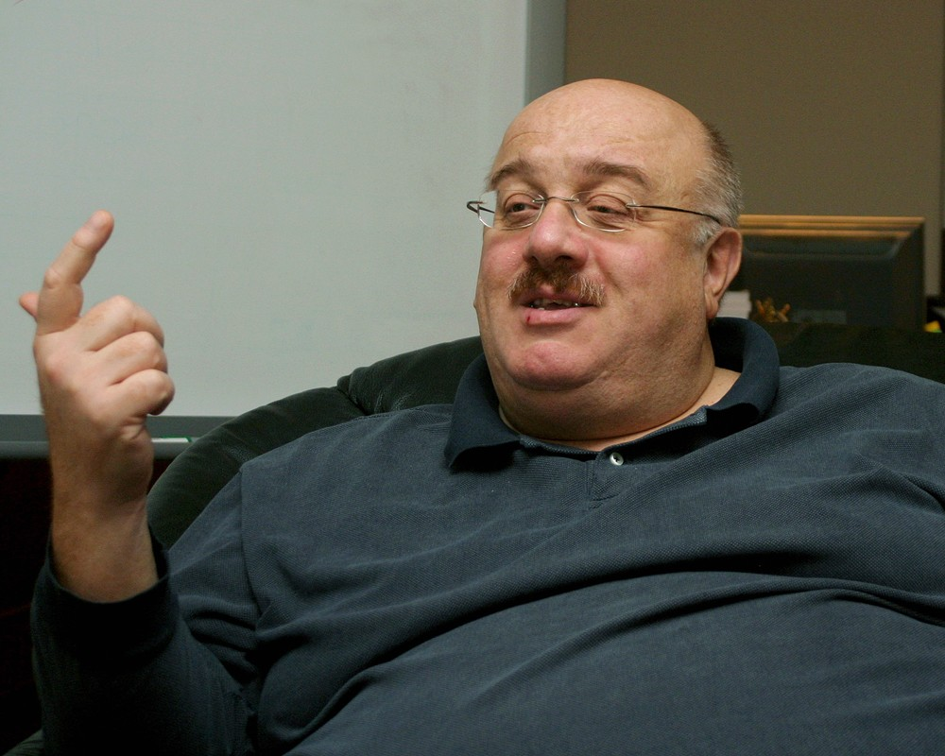
Каха Бендукидзе о понятии «Собственник»
У понятия «Собственник» нет множественного числа.
У компании может быть только один собственник. По определению

Slide 28
Понятие «Собственник» (компании)
Собственник – это единственный человек во Вселенной, который вправе своим единоличным решением назначить себя Гендиректором своей компании.
Следствие из единственности: Собственников не может быть более одного. Иначе это – Партнеры, Акционеры
Следствия из тезиса о том, что Собственник - человек:
  Собственник живой, но не вечно. Именно ему, а не менеджменту неизбежно предстоит решать вопрос о преемственности.
  Обладает собственным временем - дополнительным неденежным ресурсом, который может инвестировать в бизнес в роли Предпринимателя.
  Неизбежно решение вопроса о своем участии в управлении и управленческой преемственности (отделении владения от оперативного управления)
  Обычно имеет семью. Поэтому неизбежно решение вопроса о владельческой преемственности.
  Озабочен вопросом «кто продолжит мое дело»? Поэтому возникает вопрос о предпринимательской преемственности.
  Деятельность Собственника невозможно «автоматизировать», заменить «роботом», в отличие от «рабочих мест», которые он создает.
Notes:
Собственник не тот, кто назначает себя несменяемым неподотчетным Менеджером.
Роль Собственника не в этом.
Собственник – это единственный Человек, который вправе своим единоличным решением назначить себя единоличным исполнительным органом компании, собственником которой он является.
Когда говорим, что Собственник – это Человек, то имеем в виду следующие следствия:
Это не юрлицо. Он СМЕРТЕН, поэтому ему обязательно предстоит решать вопрос ПРЕЕМСТВЕННОСТИ.
Он обладает дополнительным РЕСУРСОМ, помимо денежного капитала: Собственным временем, которое НЕ ПРОДАЕТ, а ИНВЕСТИРУЕТ в бизнес. Поэтому ему обязательно предстоит решать вопрос своем участии в управлении и управленческой преемственности
Он ПЛОДОВИТ. У него может быть и, скорее всего, есть СЕМЬЯ. Поэтому ему обязательно предстоит решать вопрос владельческой преемственности

Slide 29
Понятие «Преемственность»
Преемственность – способность организации существовать и развиваться, не теряя своей идентичности, после смены руководителя и/или владельца
Преемственность нужна тем, кто думает о том, что будет «после меня».
Это те, у кого есть «реакция зрачка» не на слово «успех» (от слова «успеть»), и даже не на слово «рост», а на слово «развитие». Остальные могут не беспокоиться.
Преемственность требует ответа на драматичный вопрос: что из успешного опыта должно быть отброшено на следующем шаге развития?
Преемственность требует от Основателя целенаправленно сделать себя НЕ необходимым своей компании, а от его окружения – перестать считать Основателя «константой» бизнеса

Slide 30
Совладелец (партнер =/ = акционер)
Совладелец: участник хозяйственного общества (товарищества), имеющий право голоса в высшем органе управления организацией
Возможные формы совладения в зависимости от формата участия в бизнесе:
  Партнер (член группы Предпринимателей)
  Акционер (поставщик капитала, Капиталист)

Slide 31
Предприниматель и Учредитель (Основатель)
Автор инновационной или последователь неинновационной бизнес – идеи (схемы, модели), которая имеет рыночный потенциал (потенциал получения предпринимательской прибыли), готовый действовать на свой риск в условиях неопределенности.
Не обязательно выступает как поставщик капитала и/или руководитель организации
Единственный из них, кто существует ДО учреждения Компании.
Особенности бизнес – идеи:
  а) простота ( короткий путь от замысла до действия)
  б) неочевидность результата (неопределенность, риск)
Часто выступает в качестве Учредителя (Основателя, «грюндера»), но роль Предпринимателя требуется бизнесу и в следующих поколениях
Он создает дополнительную стоимость, инвестируя свои идеи и время в становление нового бизнеса и в развитие существующего бизнеса.
Ответственность: претендует на участие в управлении компанией, поэтому не имеет иммунитета «ограниченной ответственности»
Должен иметь ресурс, которым сможет отвечать, т.е., право собственности на бизнес обязательно.
31

Slide 32
Наследник
Это собственник вероятный, будущий, но известный уже при жизни современного собственника;
Он точно не может быть Основателем («грюндером»), хотя может быть Предпринимателем;
Он может сегодня, если «грюндер» захочет, участвовать в формировании видения будущего родовой компании в далекой перспективе;
Его миссия, в отличие от Основателя, не основать, а освоить уже основанный бизнес. Он занимается не Становлением, а Развитием. И Основатель не может его этому научить, т.к. не имеет подобного опыта;
Полезное упражнение для Собственника: принимая решение, всегда спрашивать себя, как подобное решение будет приниматься, когда компанией будет владеть Ваша внучка.

Slide 33
Собственник и его «стейкхолдеры»
Владельца никто «не учреждал». В отличие от компании, он не может быть «дочерним»
Ценности, цели и интересы (хотелки)
СЕМЬЯ, РОД,
домохозяйство
БИЗНЕС, КОМПАНИЯ
Социум, общество
Государство
Notes:
Выдача 01. Понятие КУ и модели
33
Если же ставить в центр рассмотрения фигуру владельца, то мы, по аналогии с компанией, можем сразу определить его «стейкхолдерское окружение».
В состав «владельческих стейкхолдеров» безусловно, попадает сама компания (бизнес, которым он занимается).
Другим владельческим стейкхолдером, по-видимому, является его семья, т.е. семья, в которой он является главой.
Но не только его собственная семья является стейкхолдером, но также и семьи его родителей и детей, поскольку институт частной собственности действует сквозь поколения.
Кроме того, сам владелец является своим стейкхолдером, поскольку обладает набором ценностей и интересов, которые стремится реализовать через свой бизнес.
Владельца никто «не учреждал». Владелец – это акционер, который не может быть «дочерним», над ним нет «холдинга», у него нет «собственника», в отличие от компании, у которой обязательно есть собственник или владельцы (в т.ч. «дочки холдингов»).

Slide 34
Собственник как «источник» возможностей и … рисков
Собственник, особенно Основатель, как правило, является источником ключевых управленческих возможностей компании
Следствие этого: он же является источником ключевых рисков и причин кризисов. Аналогичное верно и для группы Совладельцев
Внимание, вопрос: должна ли быть у компании система управления ключевыми рисками?
Если да, то кто может и должен ее создать? Может ли ее создать Менеджмент?
КУ – система дисциплинирования Владельца со стороны Компании на базе принципа «базароответственности». (Скажи, что сделаешь, и сделай то, что сказал).
Независимый директор должен быть независим не от топ-менеджмента, а от Владельца.
Notes:
Дамп.
Определение Собственника как Человека. Следствия из этого.
Понятие преемственностей
Собственник как источник ключевых управленческих возможностей.
Собственник как источник рисков, а значит, и кризисов.
Должна ли быть система управления «источником ключевым риском»?
Кто ее создаст? Исключительно Собственник, не Менеджер.
Примеры источников риска и управления ей: Каменщик, Владивосток, Желтые жилеты.
Примеры рисков, связанных с ненадлежащим исполнением именно функции Собственника:
4 типа шизоидности в контексте владельческой и управленческой преемственности
Кто спросит с Менеджера за ненадлежащее исполнение роли? Да, Собственник, которому Менеджер подотчетен.
А кто спросит с Собственника за ненадлежащее исполнение? Менеджер? Совет директоров? Рынок? Семья? Только он сам, он отвечает репутацией и рискует карманом и благополучием семьи. В этом смысле он д.б. «базароответственным».
Выводы
Рекомендации

Slide 35
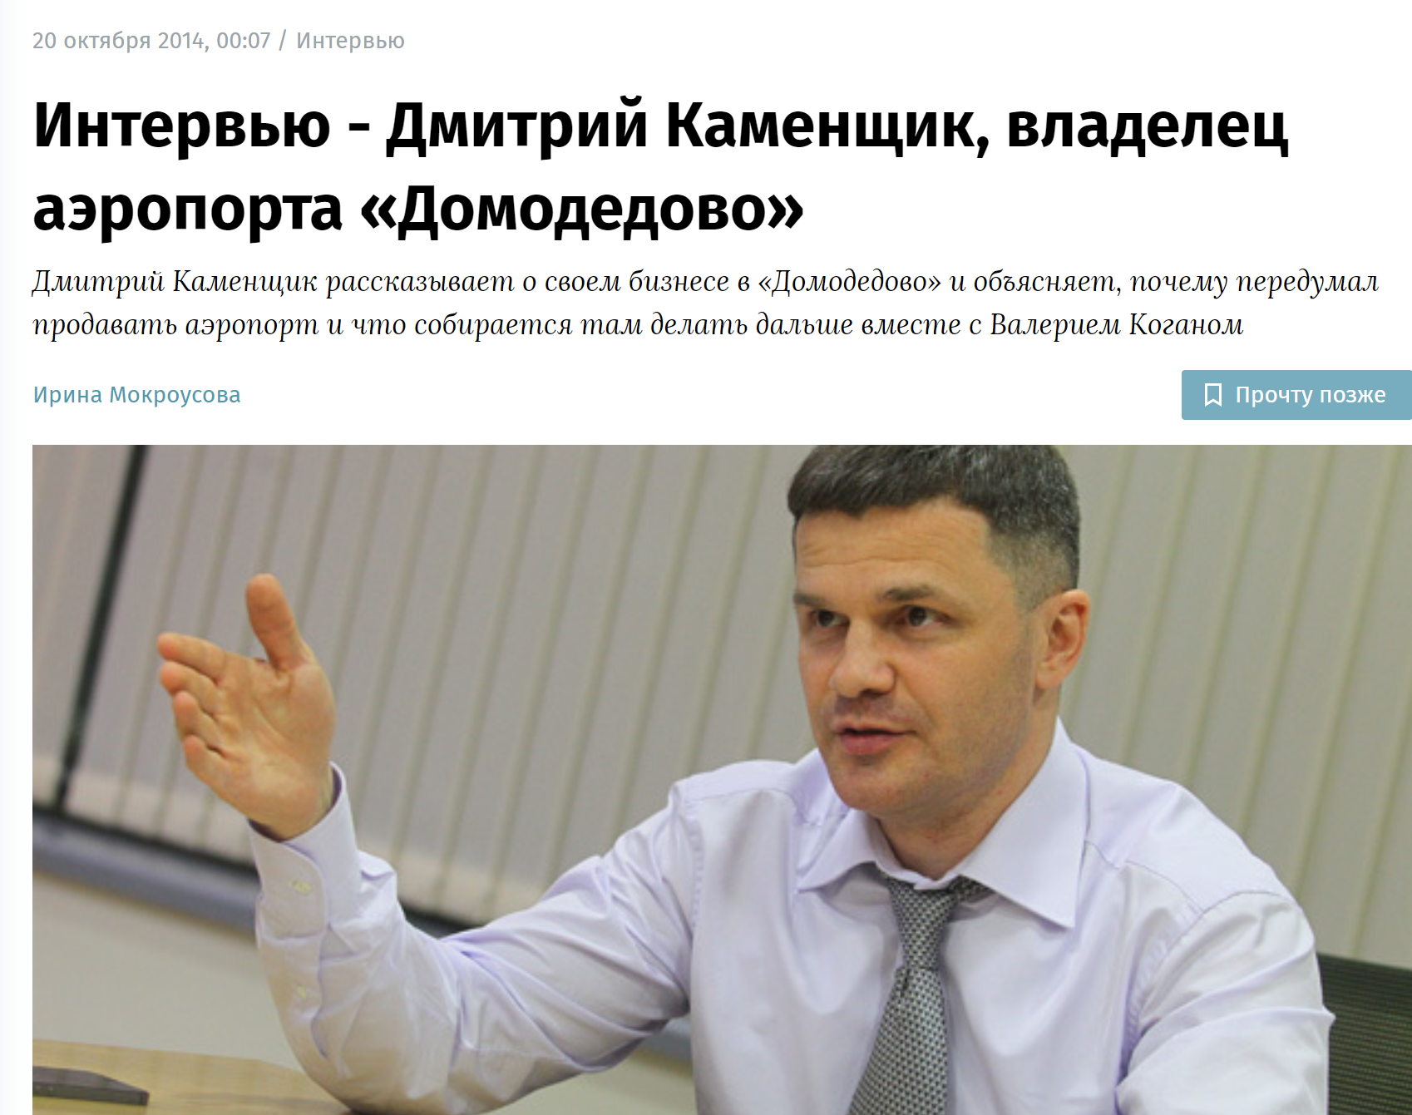
Примеры рисков лидера
Кейс 1. Д. Каменщик. Собственник – основная угроза компании. (http://www.vedomosti.ru/newspaper/articles/2014/10/20/sobstvennik-osnovnaya-ugroza-dlya-kompanii-dmitrij)
Кейс 2: «Я создал совет директоров, чтобы уберечь компанию от себя».
Кейс 3. Правило «желтых жилетов»:
  «Нос - внутри, руки – снаружи»
  Ответственность за нарушение несет работник, а не «желтый жилет».
  Кто наденет «желтый жилет» на российского собственника?
Notes:
http://www.vedomosti.ru/newspaper/articles/2014/10/20/sobstvennik-osnovnaya-ugroza-dlya-kompanii-dmitrij

Slide 36
Роли собственника
Спойлер: их три

Slide 37
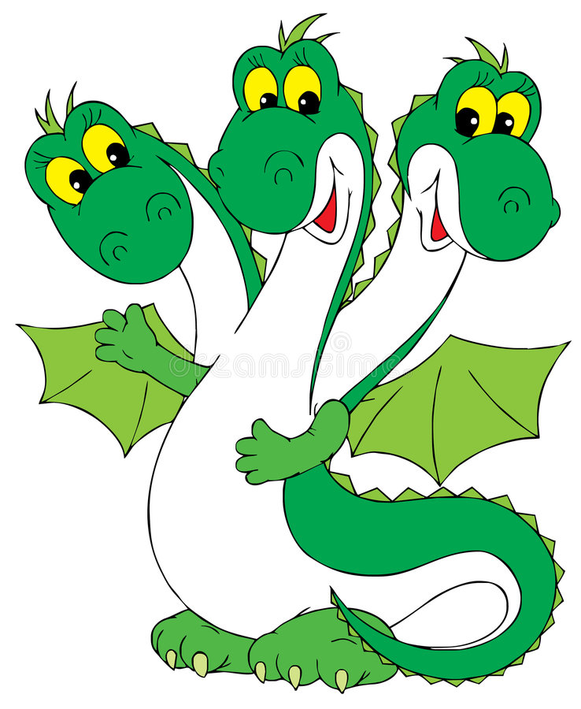
Реальный портрет Собственника – «Дракон»
Голова 1 – «Капиталист» (Бенефициар)
Голова 2 – Менеджер
Голова 3 - Предприниматель

Slide 38
Модель «Дракона» - роли Собственника
Параметр Роль | Что инвестирует или продает | Чем управляет
Топ-менеджер, Tm | Продает Компании свое время Tm в объеме не менее определенного в обмен на обеспечение доходности капитала не ниже Re. Инвестиций не требуется. Заинтересован в увеличении объема дохода и не уменьшении удельного дохода. | Компанией, принадлежащей Собственнику
Капиталист, Tc | Инвестирует в Компанию свои деньги и имущество. Не продает свое время, затрачиваемое на контроль (Tc), поэтому заинтересован в его минимизации. | Своим Капиталом. Задает Re
Предприниматель, Te | Инвестирует, (не продает) в Компанию свое время Te в расчете на рост его суммарной либо удельной стоимости. Именно это – основа владельческой эффективности. | Компанией и своим временем как капиталом

Slide 39
Типы преемственности
2 типа: управленческая и владельческая.
Управленческая преемственность – способность бизнеса развиваться после передачи Основателем функций текущего управления наемному менеджменту
Владельческая преемственность – способность бизнеса к развитию после передачи владения от основателя преемнику (или смене собственника)
Внутри владельческой преемственности следует различать 2 вида:
  Имущественная – передача (наследование) состояния, капитала, но, возможно, без бремени предпринимательской функции. Капитал - источник ренты для семьи (рода) Собственника.
  Предпринимательская преемственность – передача права стратегического контроля бизнеса но, возможно, без капитала. Контроль – источник предпринимательской прибыли. Предпринимательская преемственность – условие успеха Владельческой преемственности для бизнеса. Роль Предпринимателя должна сохраниться в Компании даже после ухода Основателя.

Slide 40
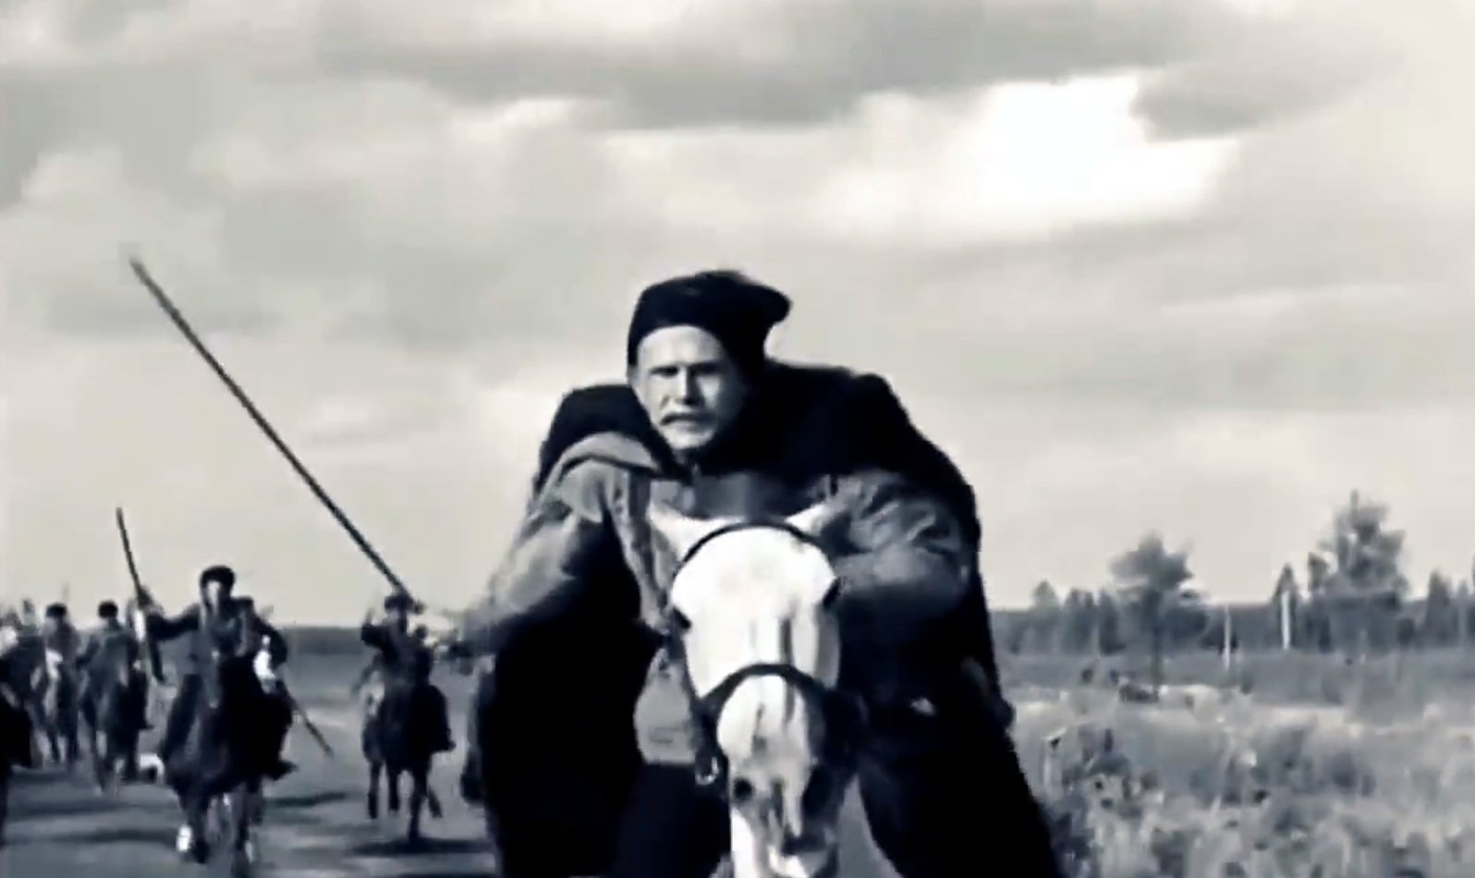
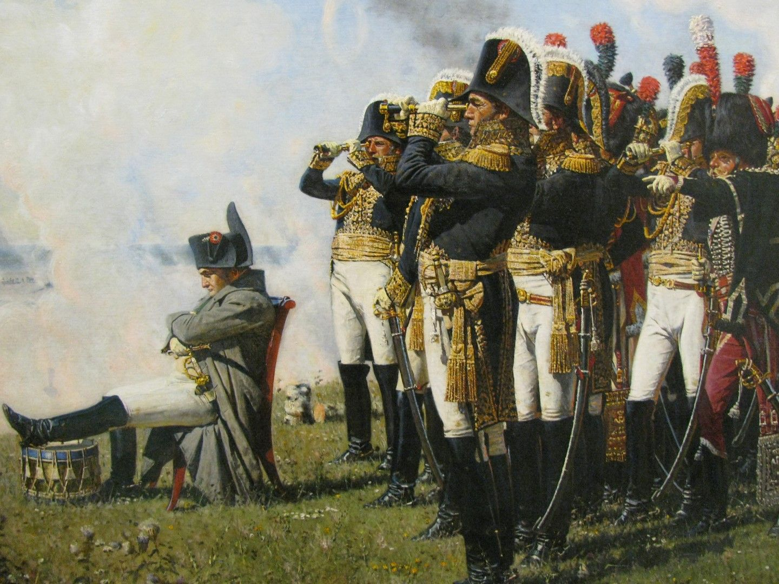
Изменение роли Основателя: не «отход ОТ операционки», а переход К стратегии
Но для перехода к Стратегии надо предварительно создать в компании рабочее место Стратега

Slide 41
Предпринимательская преемственность: стратегическая «головная боль» Основателя и вызов для топ-менеджеров
Вопрос: «Кто продолжит мое Дело?» Первый раз за сто лет;
  Капитал достанется Семье. Она станет Капиталистом-Бенефициаром;
  Управление передам Менеджменту;
  Кто возьмет на себя роль Предпринимателя? Кто обеспечит конкурентоспособность?
Варианты ответов:
  Кто-то из Семьи, Наследник. Право на управление надо доказать;
  Покупатель контрольного пакета (M&A). Но тогда он сменит топ-менеджмент;
  Выход на биржу, распыление пакета. Тогда – топ-менеджмент, больше некому;
  Комбинированный вариант?

Slide 42
Типы власти в компании и «топопривлекательность» Собственника
Дилемма Владельца: Абсолютная или Конституционная «Монархия»

Slide 43
Вместо эпиграфа
И днесь учитесь, о цари:
Ни наказанья, ни награды,
Ни кров темниц, ни алтари
Не верные для вас ограды.
Склонитесь первые главой
Под сень надежную Закона,
И станут вечной стражей трона
Народов вольность и покой.
Вольность. Ода. А.С.Пушкин

Slide 44
Владелец и тип власти
Абсолютная «монархия»?
?
Конституционная «монархия»?

Slide 45
Тип власти: «Абсолютная «монархия»
Это власть, которая передается по наследству, как собственность, верно?
Значит этот тип власти естественен для собственника, верно?
Нет! Дело не в механизме преемственности власти (наследование), а в ее сути:
«Абсолютный монарх» издает указы для «подданных»
Но, при этом, сам «Абсолютный монарх» не является «подданным» - он наместник Бога на Земле, потому неподсуден
(«Царь холопам не ответчик»! Согласны?)
Следствие: «монарху» следует контролировать «подданных», чтобы его правила соблюдали (Прокуратура – это «око государево» - от Петра I)

Slide 46
«Короля играет свита»
«Абсолютный монарх» не может в одиночку проехать с «мигалкой» на красный свет, свита должна проследовать с ним, также нарушив правила
Принцип «близости к телу»: чем ближе член свиты к телу «монарха», тем больше у него должно быть возможностей/прав не следовать правилам
Так «монарх» самим типом власти творит беззаконие вокруг себя, а оно уже распространяется, как круги по воде

Slide 47
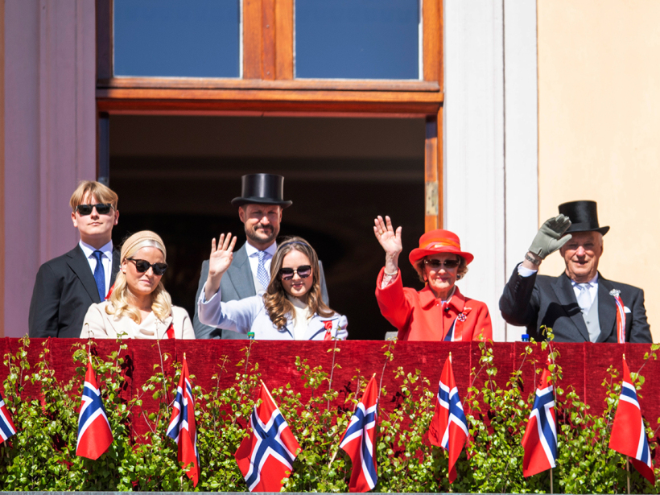
Тип власти: «Конституционная «монархия»
Так же, как и в предыдущем случае, Конституционный монарх утверждает законы, обязательные для граждан
Отличие в том, что сам Конституционный монарх также является гражданином
Контролировать следует соблюдение правил всеми гражданами, и в первую очередь теми, у кого больше возможностей их нарушить – авторами правил и Конституционным монархом
День Конституции Норвегии
Источник: https://euro-royals.livejournal.com/3041395.html

Slide 48
А судьи кто, или «А кто гарант»?
Владелец и только он может определить тип власти и гарантировать его реализацию
Это равнозначно обузданию себя любимого
Аналогичным образом происходит мирный переход от абсолютной к конституционной монархии в государствах: государь сам подписывает конституцию.
А кто сказал, что должно быть легко?

Slide 49
Связь типа контроля с типом власти
ТИП ВЛАСТИ
ТИП КОНТРОЛЯ
«АБСОЛЮТНО-МОНАРХИЧЕСКИЙ»
«АСИММЕТРИЧНЫЙ»
(контроль «подданных» в интересах «монарха», но сам «монарх» не подконтролен)
«КОНСТИТУЦИОННО-МОНАРХИЧЕСКИЙ»
«СИММЕТРИЧНЫЙ»
(равно как и «президентский»)
(контроль всех участников процесса, в первую очередь «монарха»)

Slide 50
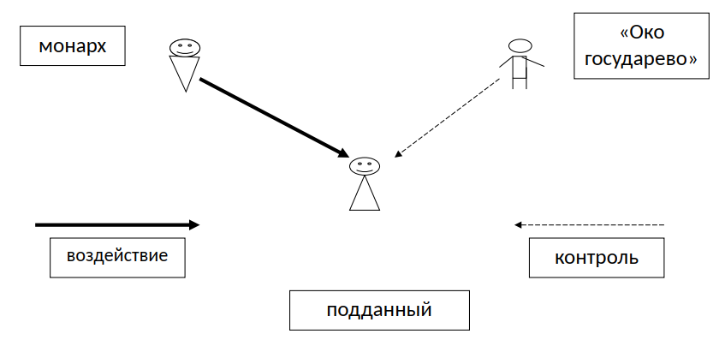



Асимметричный контроль
МОНАРХ
«ОКО ГОСУДАРЕВО»
воздействие
контроль
ПОДДАННЫЙ

Slide 51
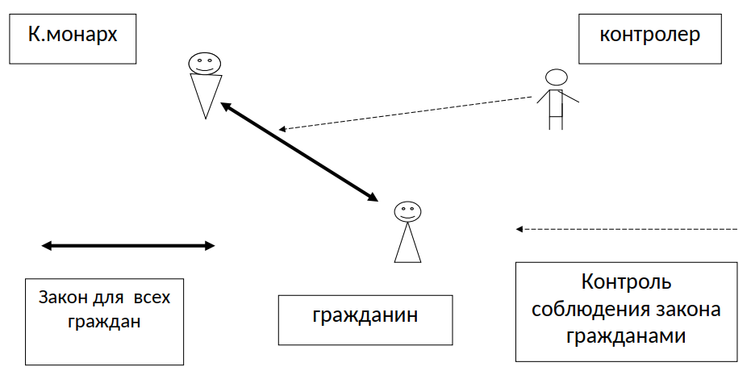
Симметричный контроль
К. МОНАРХ
КОНТРОЛЕР
Закон для всех граждан
Контроль соблюдения закона гражданами
ГРАЖДАНИН

Slide 52
«Топ-менеджерская команда» vs
«Топ-исполнительская свита»
ТОП-МЕНЕДЖЕРЫ
ТОП-ИСПОЛНИТЕЛИ
работают по принципу «опираться можно только на то, что сопротивляется».
те, кто не готовы работать «на дядю», но готовы (не бескорыстно!) работать «на идею, на которую работает дядя» (на бренд)
Работают по принципу: «у меня есть свое мнение, но я с ним не согласен, а согласен с мнением начальника».
Степень влияния определяется масштабом допустимых исключений из правил

Slide 53
Тип власти, развитие и Топ-менеджеры
Развитие компании существенно зависит от ее топ-менеджеров. Верно?
Менеджеры, развивающие компанию, скорей всего, достаточно амбициозны. Это топ-менеджеры, а не «топ-исполнители». Верно?
Часто они готовы на снижение текущего дохода ради перспектив личного развития (роста личной капитализации), т.е. готовы рисковать вместе с собственником своим человеческим капиталом. Верно?
Такие менеджеры не ищут работу по рынку, а наоборот, выбирают работодателя, который пытается их «схантить». Верно?
В Компании с каким типом власти предпочтут работать такие менеджеры?
Верно, в «конституционно-монархическом» или «президентском» !
Поэтому частные и партнерские компании должны быть не столько инвестиционно-привлекательными, сколько «топопривлекательными»

Slide 54
Выводы по разделу
Отношение бизнеса и власти = отношение Собственника к типу власти, который он выбрал для своего бизнеса.
Тип власти выбирается Собственником, а не навязывается ему извне. Это полностью зона ответственности Собственника. Ссылки на «менталитет» народа и «политику» чиновников = «отмазки».
Принцип «базароответственности» – соблюдение правил их автором.
Это задает требование симметричности контроля.
Условие «топопривлекательности» – «базароответственный» Собственник
Каскадирование ценности симметричного контроля сверху вниз

Slide 55
Принцип коллегиальности. Чем коллегиальный орган отличается от группы топ-менеджеров?

Slide 56
Принцип «разделяй и властвуй» (экспертный)
Кто Вопросы | ГД | Производство | Коммерч. дир | Фин.дир | HR
Производство | V | VV
Продажи/закупки | V |  | VV
Финансы | V |  |  | VV
Кадры | V |  |  |  | VV

Slide 57
Коллегиальный орган (КИО): ключевые вопросы решаются ключевыми людьми
Кто Вопросы | ГД | Производство | Коммерч. дир | Фин.дир | HR
Производство | V | VV | V | V | V
Продажи/закупки | V | V | VV | V | V
Финансы | V | V | V | VV | V
Кадры | V | V | V | V | VV

Slide 58
Отличия экспертного принципа принятия решений от коллегиального
Способы решений | + | - | Примечание
Экспертный (мы посовещались и я решил) | Более эффективен для каждого конкретного решения | -Не формирует общего языка и командной работы -Не обеспечивает преемственности | Следует применять для решения вопросов, требующих лишь экспертного знания
Коллегиальный (мы голосуем) | Способен обеспечить управленческую преемственность | -Затратен по времени. --Требует долгого времени для сработанности. | Не панацея. Следует применять только для ключевых решений с «драматическим выбором»

Slide 59
Понятие правления (КИО) (1/2)
Это орган компании, формируемый высшим органом управления – ВОУ (собранием владельцев или собственником) или стратегическим органом - Советом директоров на срок более года (как правило);
2. Подотчетный Совету и Собранию;
Возглавляемый Генеральным директором (ЕИО, либо одним из ЕИО — в РФ), который, как правило, назначается тем же органом, что и Правление, т.е. не самоуправляемый;
Это орган не стратегического, но и не текущего управления, т.е. орган «оперативного» управления;
Это орган управления, т.е. не совещательный;
Это «исполнительный» орган, поскольку состоит из не совсем равноправных членов (т.е. подчиненных Генеральному директору, но не друг другу) должностных лиц компании – носителей высших компетентностей в своих областях, или иных значимых инсайдеров.
Члены Правления обладают одним голосом на заседании органа;

Slide 60
Понятие правления (КИО) (2/2)
Орган формируется по должностям, а не персонально;
Число членов Правления ограничено Уставом или органом, формирующим Правление;
Члены Правления могут не входить в круг владельцев,
Зато, как правило, входят в круг инсайдеров;
Это орган коллегиальный, принимающий решения, путем голосования его членов, в том числе решения, обязательные для Гендиректора;
Члены Правления исходят при голосовании как из интересов владельцев в целом (из «интересов бизнеса», а не отдельных владельцев), так из функциональных и профессиональных интересов;
Члены Правления несут ответственность за свое голосование перед компанией и косвенно перед владельцами (акционерами)
Законодательство не содержит запрета на участие в КИО не-исполнительных директоров (т. е. члены КИО могут не являться прямыми подчиненными Гендиректора)

Slide 61
Задачи правления (КИО)
Законодательство не определяет обязательного набора задач, решаемых Правлением. В этом смысле это «Золушка» российского КУ;
Владельцы вправе определить компетенцию Правления в Уставе, разграничив ее с компетенцией Гендиректора;
Обычно к компетенции Правления относят вопросы, которые связаны с взаимодействием исполнительных органов и Совета директоров (бюджетирование, отчетность, крупные сделки, стратегия). Правление защищает на Совете стратегию, бюджеты, отчеты, политики, обосновывает крупные сделки;
Помимо взаимодействия с Советом директоров Правление может утверждать документы, регламентирующие операционную деятельность (регламенты бизнес-процессов) и принимать решения по значимым кадровым вопросам (по топ-менеджерам, не входящим в Правление).
Правление как кадровый резерв топ-менеджеров;
Правление как топ-команда. Работа на единый результат и единый бонус за этот результат;
Табу на «я не знал» и «я же говорил, но меня не услышали».

Slide 62
Оргправовое отличие Совета директоров от Правления
Самоуправляемость СД в части избрания Председателя vs. ГД как председатель Правления;
Различная регулярность деятельности;
Равноправие членов СД в отличие от подчиненности членов Правления Гендиректору;
Правление формируется как команда, а СД – по представительскому принципу (при кумулятивном голосовании);
Компетенция СД определена Законом, а Правления – почти нет.

Slide 63
Управленческие отличия СД от Правления
№ | Типы решений | СД (КОУ) | Правление (КИО)
1. | Подотчетность | Только ВОУ | ВОУ и СД | Подотчетный орган не должен устанавливать себе задачи и правила
2. | Стратегия и Политики | Утверждает | Готовит проекты, защищает перед СД
3. | Бюджеты | Утверждает | Исполняет
4. | Отчеты | Утверждает | Отчитывается
5. | Назначение и вознаграждение топ-менеджмента | Утверждает или рекомендует ВОУ | Не может себя назначать и вознаграждать
6. | Корпоративный контроль | Утверждает СВА и мониторит. | Обеспечивает прозрачность
7. | Определение уровня дивидендов | Рекомендует или ограничивает ВОУ | Не в его компетенции | Правление может рекомендовать в отсутствие СД
8. | Определение стоимости компании | Определяет или рекомендует | Не в его компетенции
9. | Утверждение Документов | Утверждает Внутр. Норм. Док-ты, проекты от Правления | Вносит проекты ВНД на СД. Утверждает ОРД

Slide 64
Что мы поняли про топ-команду? 6 выводов
Что следует отличать топ-менеджерскую команду от «топ-исполнительской свиты»
Что ключевым фактором «топопривлекательности» является не бонус, а «базароответственный» Собственник, задающий «правила игры» вуставе и других документах, и соблюдающий их
Что Собственник – источник не только ключевых возможностей, но и ключевых рисков
Что топ-менеджерская команда должна быть способна содержательно оппонировать Собственнику по принципу «опираться можно только на то, что сопротивляется», а Собственник должен гарантировать безопасность такого диалога
Что коллегиальный формат работы более затратен, чем обычный «экспертный», но он в принципе дает возможность для управленческой преемственности
Что для формирования полноценной топ-менеджерской команды следует взять курс на формирование Правления

Slide 65
Мотивация
Чем отличается от Вознаграждения?
Материальная и нематериальная.
Краткосрочная и долгосрочная.
Коллективная и индивидуальная.

Slide 66
Мотивация =/= Вознаграждение
Мотивация – изнутри. Вознаграждение – извне;
Мотивация = Смысл + Соблюдение Правил + Вознаграждение
Отсутствие адекватного Вознаграждения (материальный фактор) может демотивировать, но не способно мотивировать;
Аналогично демотивировать могут нематериальные факторы: потеря смысла работы или нарушение договоренностей и правил;
Вознаграждение топ-менеджерской команды должно описываться одним документом, а не отдельным по каждому из топ-менеджеров;
Этот документ должен быть утвержден не Генеральным директором и не самой топ-командой, а органом, которому подотчетна топ-менеджерская команда: Собственником (ВОУ) или Советом директоров;
Чтобы этот документ был легитимным, необходима соответствующая запись в Уставе Компании. (Проверьте, есть ли она).
Члены топ-менеджерской команды должны знать как способ расчета вознаграждения, так и размеры вознаграждения. Для топ-менеджеров, несущих юридическую ответственность, не должно быть подобных секретов;
Вознаграждение может быть краткосрочным (по итогам года) и долгосрочным (по итогам стратегического периода);
В любом случае размер потенциального вознаграждения должен быть рассчитан ДО начала деятельности (отчетного периода), а не после. Например, плановый бонусный фонд должен быть известен при утверждении бюджета, чтобы не приходилось гадать в конце года, прилетит ли «дед Мороз» с подарками и какое у него будет настроение;
В рамках этого выступления коснемся лишь годового;

Slide 67
Особенности девелоперских компаний
Все вышесказанное никак не зависело от отраслевой принадлежности Компании
Какие особенности, связанные с девелопментом, следует добавить к вышесказанному?
Какие особенности девелоперских компаний противоречат вышесказанному?

Slide 68
Выводы относительно особенностей девелопмента
При разработке системы формирования топ – менеджерской команды и ее мотивации, а точнее, вознаграждения, следует двигаться от общего к частному, а не наоборот;
Частности, связанные с особенностями девелоперских компаний, проявляются не на уровне принципов, а на уровне деталей и «тонкой настройки» системы вознаграждения и соответствующих учетных и контрольных процедур;

Slide 69
Принципы вознаграждения топ-менеджерской команды
ГК «Наф-Наф девелопмент»
Утверждено решением Совета директоров,
Протокол №___ от «___»_____ 202_
Подготовлено: Комитетом по кадрам и вознаграждениям при Совете директоров
17.12.20ХХ

Slide 70
Казус «самоотверженности»
Казус самоотверженного собственника:
«Я всю прибыль оставляю в бизнесе». Мне достаточно зарплаты, получаемой в компании.
А почему не выстраиваю систему вознаграждения менеджмента? Так они вопрос не ставят, работают при этой системе. Не надо склеивать не разбившуюся чашку.
Казус самоотверженного менеджмента:
«Нам бонус не надо, нам интересную работу давай. Мы работаем за счастье работать в осмысленной компании».
А почему не ставим вопрос о выплате дивидендов собственнику? Так это же не наш вопрос, это вопрос собственника. Чем больше капитала он оставляет компании, тем лучше. Это же его компания.

Slide 71
Недостатки встречающихся систем вознаграждения
Основанных на EBITDA.
Пропорциональных чистой прибыли.
Ориентированных на рентабельность продаж ROS, а не ROE.
Привязывающих бонусы только к размерам окладов.
Привязывающих бонусы, привязанные к окладам, к проценту недовыполнения/перевыполнения плана, что приводит к мотивации на занижение планов.
Ограничивающих размер бонуса какими-то не рыночными, а административными способами.
Формирующих бонус коллегиального органа как сумму бонусов его членов.
Допускающих «скачки» абсолютной величины вознаграждения в определенных точках (ступенчатые шкалы).
Целевая функция записывается как линейный многочлен с весовыми коэффициентами, а не как произведение факторов.

Slide 72
Контуры системы вознаграждения
(Группа с аудированной МСФО)
Рентабельность по МСФО, какой бы она ни была, означает, что в числителе показателя рентабельности должна быть Чистая прибыль (ЧП) по МСФО.
Какой орган должен отвечать перед СД за ЧП по МСФО? Мой ответ: Правление, включая ГД! При отсутствии Правления – Генеральный директор.
Если Правление отвечает за ЧП, то его система вознаграждения должна зависть от ЧП.
Расчет планового вознаграждения Правления как коллегиального органа должен прилагаться к проекту Бюджета, вносимого Правлением на утверждение Совета директоров.
Роль СД. СД должен:
Определить ЧП как приоритетный показатель для бюджетного процесса и системы вознаграждения Правления,
Задать «гигиенический» диапазон: минимальный уровень ЧП, ниже которого Бонус не платится, и нормативный (базовый) уровень ЧП, при достижении которого базовый бонус максимален (100%), и свыше которой начинается Дополнительный бонус.
СД должен задать графики (правила расчета) Базового и Дополнительного Бонусов (бонусного фонда Правления) в зависимости от величины ЧП.
СД должен задать дополнительные условия, влияющие на размер или решение о выплате бонуса (дисциплина, стратегические задачи, ликвидность, ковенанты).
СД должен убедиться, что Правлению выгодно повышать плановые показатели для роста ФМП(план)
Роль Правления:
Правление должно предложить на утверждение Совету правила распределения бонусного фонда между членами Правления.
Бюджетирование на уровне СД должно начинаться от целевого диапазона ЧП, и далее к продажам, а не наоборот.
Целевой диапазон ЧП должен быть виден в стратмодели.

Slide 73
График фонда материального поощрения (ФМП)

Slide 74
Структура годового бонуса Правления
Базовый, зависящий от Масштабности, в промежутке от минимума до нормы.
Дополнительный, зависящий от Эффективности, в диапазоне выше нормы.
Итоговый = Базовый + Дополнительный
Дополнительный бонус растет по прогрессивной шкале по сравнению с Базовым
При показателе эффективности меньше, чем минимальный, бонус не выплачивается.

Slide 75
Посчитаем «на пальцах».
Исходные данные компании «Наф-Наф девелопмент»
№ | Показатель | ед.изм | Значение
1 | Собственный капитал на начало планового года | руб | 1 000 000 000 ₽
2 | Стоимость долга | %/год | 20%
3 | Требуемая доходность на СК | %/год | 30%
4 | Численность топ-команды | чел | 5
5 | Средний оклад топ-менеджера | руб/мес | 300 000 ₽
6 | Максимальный Базовый (менеджерский) бонус Команды (% от годовых окладов) | % | 50%
7 | Норматив дополнительного (предпринимательского) бонуса (сколько копеек с рубля добавленной прибыли (RI) идет на бонус | % | 20%
8 | Плановая чистая прибыль | Руб/год | 350 000 000 ₽
9 | Фактическая чистая прибыль | Руб/год | 330 000 000 ₽

Slide 76
Пример расчета. Компания «Наф-Наф девелопмент»
Исходных данных – всего 9;
Собственник в роли Капиталиста (Бенефициара) должен сказать, чем он владеет (размер Собственного капитала) и чего он хочет от владения (стоимость Собственного капитала для Компании);
Топ-менеджмент должен сказать, на каких условиях он обеспечит нормальную доходность на Собственный капитал (оклад + Базовый бонус);
Собственник в роли Предпринимателя должен предложить условия участия Топ-менеджмента в Предпринимательском доходе (Добавленной прибыли);
Расчет не зависит от выручки. Так и задумано;
Можно использовать модель для расчета бонусов Гендиректора. (Численность команды = 1);
Модель считает как плановый размер бонуса, так и фактический, с учетом точности исполнения плана;
Недовыполнение плана наказывается, перевыполнение – поощряется, но менее интенсивно, чем степень перевыполнения.

Slide 77
Ключевые положения
Сфера применения (на кого распространяется):
На Правление в целом как коллегиальный орган, ответственный перед владельцами за рентабельность Собственного капитала Группы
И на членов Правления
Порядок расчета бонусов:
Расчет вознаграждения производится вначале в целом по Правлению как органу
Затем определяется механизм распределения совокупного бонуса
Это позволяет решать задачу по частям и последовательно
Принцип «прогрессивной шкалы»:
Возможно требование к модели вознаграждения: наличие «прогрессивной шкалы» бонуса после достижения определенного уровня КПЭ
«Прогрессивная шкала» означает, что «сверхнормативные результаты» вознаграждаются более интенсивно, чем обычные
Принцип «базароответственности»:
Максимальный бонус можно получить только при условии максимального ФМП (план) и точного исполнения факт/план. Это мотивирует топ-менеджмент не занижать планы;
За недовыполнение плана прогрессивное снижение ФМП (факт);
Перевыполнение плана = частный случай его невыполнения. За перевыполнение бонус увеличивается, но по регрессивной шкале.

Slide 78
Выводы про КПЭ и вознаграждение
КПЭ Правления =\= КПЭ Дочерних компаний и Подразделений;
ЧП должна где-то быть. И это «где-то» - исполнительные органы: Правление, включая Гендиректора или только Гендиректор;
Мера эффективности: переход от ROS к ROE;
Собственный капитал имеет значение. Переход от V продаж к СК;
Правление работает на повышение RI. (Спрэд). Для этого надо считать и устанавливать величину и стоимость СК – величину Re;
Максимальный бонус должен быть при точном выполнении напряженного плана. Вводится коэффициент точности выполнения плана (КТВП). Перевыполнение плана увеличивает бонус, но с меньшей интенсивностью;
«Конфликт интересов» Дочерняя компания (Подразделение) - Правление будет, но это конструктивный конфликт;
Вознаграждение Правления не должно ограничиваться Краткосрочным горизонтом;
Выполнение Страткарты, ковенант и дисциплинарных требований – влияют на величину и срок выплаты бонусов;
Вначале корректно считаем Котловые бонусы, затем – корректно распределяем.
Итоговый Бонус Правления = Базовый + Дополнительный.
Модель должна быть рабочим инструментом Правления в процессе планирования и отчетности, а не лежать в запертом сейфе.

Slide 79
Выводы по мастер-классу
Все начинается с Высшего органа управления – Собственника, Совладельцев;
Собственник – источник не только ключевых возможностей, но и ключевых рисков и система корпоративного управления должна предусматривать механизм управления этим риском – через разделение компетенций между органами Компании.
Принципиально значимым является решение Собственника (Совладельцев) о том, какой орган Компании «крышует» Топ-менеджеров, т.е. кто их нанимает (и увольняет): Гендиректор, Собственник или созданный для этого Совет директоров;
Собственник (Совладельцы) принимают решение о том, будут ли Топ-менеджеры работать как Команда (коллективный орган управления) или «топ-исполнительская свита», т.е. просто как набор высокопоставленных топ-исполнителей, подчиненных Гендиректору;
«Базароответственный» Собственник – основа «топопривлекательности» Компании. Он определяет тип власти в Компании (Конституционный, а не Самодержавный). Он гарантирует соблюдение собой любимым установленных им правил;
Эти правила желательно зафиксировать в базовом владельческом документе – Уставе;
Если Топ-менеджерскую Команду формируют Собственники (или Совет директоров), то они же утверждают Документ, описывающий ее и только ее систему вознаграждения, не вмешиваясь в компетенцию Команды и Гендиректора.
Если такого Документа в Компании нет, это ответственность Собственников (Совета директоров), а не Топ-менеджерской команды и не Генерального директора;
Если Топ-менеджерская Команда работает как команда, то система ее вознаграждения должна предполагать формирование командного бонуса на базе единого набора КПЭ, а не отдельных КПЭ для каждого члена Команды (избегаем эффекта Лебедя, Рака и Щуки);
Особенности отрасли (девелопмента или какой-либо другой) вторичны по сравнению с общими принципами.

Slide 80
Полезные ссылки

Slide 81

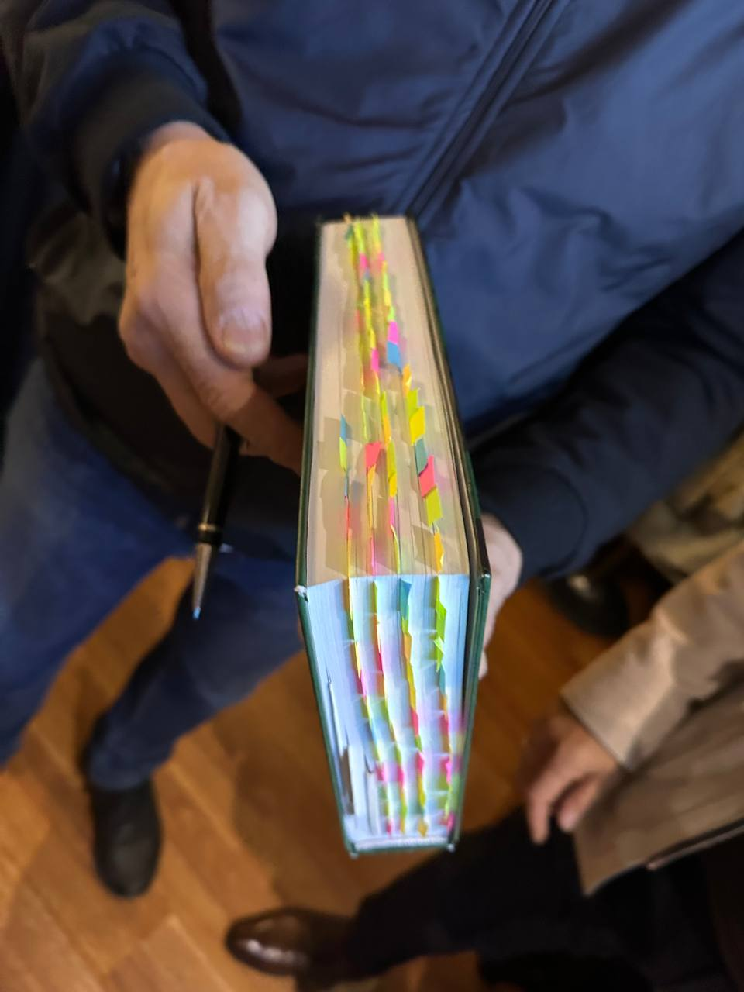
Книга «Время собственности». В.Королев (Изд. Олимп-Бизнес, 2021)
Части 1 и 2 (главы 1-4) - постановка проблем, характерных для роли Собственника.
Часть 3 - инструментарий для решения этих проблем – КУ с учетом специфики непубличных частных компаний.
Часть 1 – Собственник. Его статусы и роли. Про роль Собственника и его эффективность. С него все начинается, а не с компании.
Глава 1. Быть Собственником
Глава 2. Владельческая эффективность.
Часть 2 – Преемственность.
Глава 3. Управленческая преемственность
Глава 4. Владельческая преемственность.
Часть 3. КУ как инструмент собственника.
Глава. 5. Корпоративное управление.
Глава 6. КУ непубличной компании
Глава 7. Владельческий контроль. Сопутствующие вопросы КУ.

Slide 82
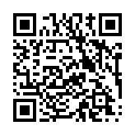
Школа КУ Виталия Королева.
Программа «Владельческая эффективность, преемственность & Corporate Governance»
12-й поток
Модуль 1. Собственник и его роль в компании. (25-26.09.25)
Модуль 2. Система корпоративного управления. (09-10.10.25)
Модуль 3. Внутренние механизмы и практика корпоративного управления. Коллегиальные органы. (23-24.10.25)
Модуль 4. (06-07.11.25)
  Стратегия в контексте корпоративного управления. Комитет по стратегии Совета директоров
  Комитет по кадрам и вознаграждениям Совета директоров. Модели вознаграждения коллегиальных органов
Модуль 5. Управление финансами в контексте корпоративного управления. Управление рисками. Контрольный контур системы КУ. Комитет по аудиту Совета директоров (20-21.11.25)
Модуль 6. (04-05.12.25)
  Юридические аспекты корпоративного управления
  Организация работы корпоративного секретаря. Организация работы и документооборот коллегиальных органов. Внутренние нормативные документы.
Защита проектов. Итоговая конференция (18 или 19 декабря 2025)
Подробнее: https://succession.ru/corporate-governance-school
Notes:
Предварительные даты 12-го потока Школы корпоративного управления Виталия Королева (осень 2025 года) следующие:
1. 1-й модуль - 25-26 сентября 2025
2. 2-й модуль - 09-10 октября 2025
3. 3-й модуль - 23-24 октября 2025
4. 4-й модуль - 06-07 ноября 2025
5. 5-й модуль - 20-21 ноября 2025
6. 6-й модуль - 04-05 декабря 2025
7. Финальная конференция - 18-19 декабря 2025
Если у вас есть дополнительные вопросы или нужна помощь, дайте знать!
МОДУЛЬ 1: СОБСТВЕННИК И ЕГО РОЛЬ В КОМПАНИИ
Ведущие: Виталий Королев, Павел Шило, Александр
Кулижский
13 - 14
февраля
ПРОГРАММА
МОДУЛЬ 2: СИСТЕМА КОРПОРАТИВНОГО УПРАВЛЕНИЯ
Ведущие: Павел Шило, Виталий Королев, Александр
Кулижский
27 - 28
февраля
МОДУЛЬ 3: ВНУТРЕННИЕ МЕХАНИЗМЫ И ПРАКТИКА
КОРПОРАТИВНОГО УПРАВЛЕНИЯ
МОДУЛЬ 4:
1-й день. СТРАТЕГИЯ В КОНТЕКСТЕ КОРПОРАТИВНОГО
УПРАВЛЕНИЯ. КОМИТЕТ ПО СТРАТЕГИИ СД
Ведущие: Сергей Иванов, Павел Шило, Александр
Кулижский
2-й день. комитет по кадрам и вознаграждениям
сд. модели вознаграждения коллегиальных
органов
Ведущие: Виталий Королев, Светлана Николашина
МОДУЛЬ 5: УПРАВЛЕНИЕ ФИНАНСАМИ В КОНТЕКСТЕ
КОРПОРАТИВНОГО УПРАВЛЕНИЯ. УПРАВЛЕНИЕ
РИСКАМИ. КОНТРОЛЬНЫЙ КОНТУР СИСТЕМЫ КУ.
КОМИТЕТ ПО АУДИТУ
МОДУЛЬ 6:
1-й день. ЮРИДИЧЕСКИЕ АСПЕКТЫ КОРПОРАТИВНОГО
УПРАВЛЕНИЯ
Ведущие: Юлия Михальчук
2-й день. ОРГАНИЗАЦИЯ РАБОТЫ КОРПОРАТИВНОГО
СЕКРЕТАРЯ. ДОКУМЕНТООБОРОТ ОРГАНОВ
КОРПОРАТИВНОГО УПРАВЛЕНИЯ. ВНУТРЕННИЕ
НОРМАТИВНЫЕ ДОКУМЕНТЫ. ОРГАНИЗАЦИЯ РАБОТЫ
КОЛЛЕГИАЛЬНЫХ ОРГАНОВ

Slide 83
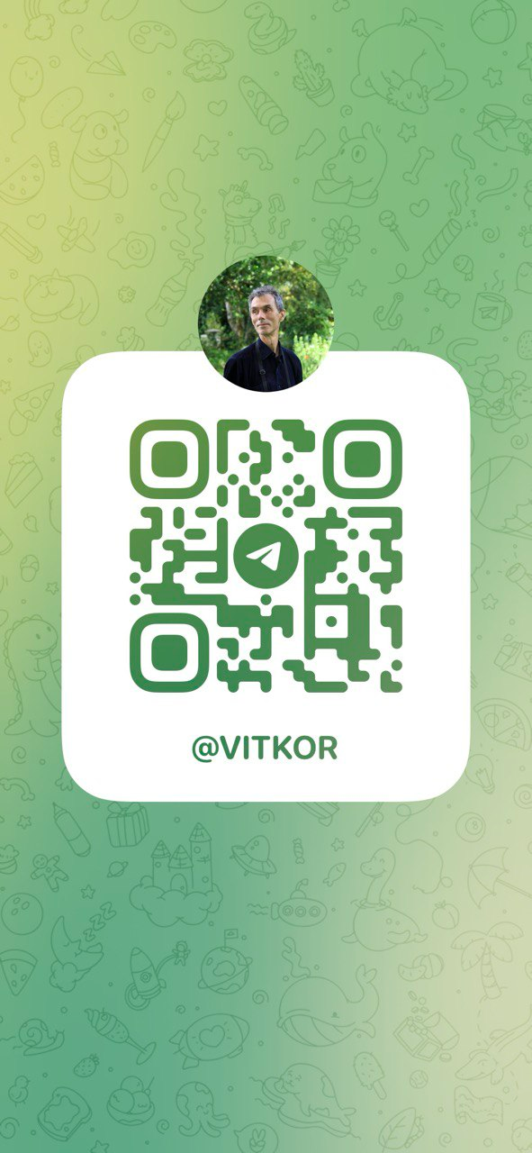
Подарок участникам
Скачайте книгу Алана Кросби «Не оставляйте это детям» (Наследование бизнеса) https://succession.ru/#book
Первый шаг на пути к системе мотивации.
Если интересуют подробности, напишите мне в Телеграм @VitKor или в WhatsApp +7-921-942-6781

